Slide 1
Le fonti per la storia culturale
(del colonialismo)

Slide 2
La costruzione del discorso coloniale
–
Il rapporto col potere
Esistono iniziative finalizzate ad indirizzare il modo con cui si immagina, e di conseguenza si agisce, nei confronti di una determinata politica o evento?
Ricerca fonti (perlopiù archivistiche) che possono rispondere alle domande: chi agisce in questa direzione, quando e come.
Ministero dell’Educazione
Ministero dello Spettacolo
Ministero delle Colonie/Africa Italiana
Leggi e provvedimenti legislativi
Archivi di specifici istituti culturali
Archivi privati

Slide 3
La (de)costruzione del discorso coloniale
–
Temi idee e immaginari
Quali sono i temi che vanno a costituire il discorso egemone su un determinato argomento/ evento storico o su una specifica politica?
Ricerca fonti che possono rispondere alle domande: quali mezzi sono responsabili della diffusione delle idee sull’oggetto di ricerca?
Giornali
Libri di narrativa
Saggi
Discorsi politici
Atti parlamentari
Fotografie
Film e canzoni
Fumetti
Giochi
Pubblicità
Monumenti

Slide 4
Come si usa una fonte culturale?
Si individua la domanda di ricerca
Si studia ciò che è stato scritto sul tema e sul contesto, per avere gli strumenti per interrogare le fonti
Si individuano le fonti, e se necessario si ordinano per renderle un corpus
Si analizzano le fonti come oggetti nella storia (chi le ha prodotte, quando, perché)
Si individuano a monte alcuni argomenti chiave (es. il ruolo del nesso identità/alterità nel discorso coloniale), cui se ne potranno aggiungere altri
ANALISI: Si «seziona» la fonte, in modo da isolare gli argomenti chiave e portare alla luce i messaggi connessi
SINTESI: Si riordinano i messaggi emersi, secondo linee di senso o cronologiche, per svelare il discorso nelle sue varie componenti.

Slide 5
Esercizio: confrontare le fonti
Domanda di ricerca: Esistono diverse memorie coloniali nell’Italia del secondo Novecento?
Individuazione fonti che attengono a orizzonti culturali diversi:
es. L’Unità e La Stampa
Argomento chiave: es. Etiopia a 30 anni dalla guerra. Se ne parla e come?

Slide 6
http://www.archiviolastampa.it/ https://archivio.unita.news/
L’ ANALISI
- Individuare arco cronologico (es. 01/01/1965-09/06/1966)
- Schedare gli articoli:
Individuare quelli che parlano della guerra d’Etiopia
Creare tabella con elementi importanti: titolo, data, autore, temi di ogni articolo, parole chiave
Un giornale dedica più attenzione dell’altro al tema?
Emergono date significative?
I giornali trattano gli stessi argomenti o no?
Se sì, li trattano nello stesso modo?
Usano le stesse parole?
Selezionano gli stessi elementi (es. I gas? La comunità italiana?)

Slide 7
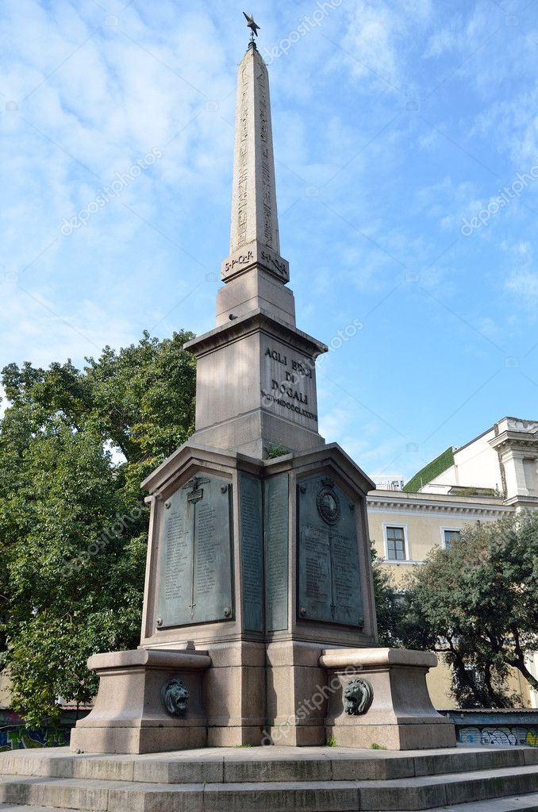
Le altre fonti: monumenti come fonti storiche
I monumenti coloniali e la toponomastica come forma di propaganda
(la decisione di erigere monumenti fa parte della colonizzazione dello spazio pubblico nel centro colonizzatore)

Slide 8
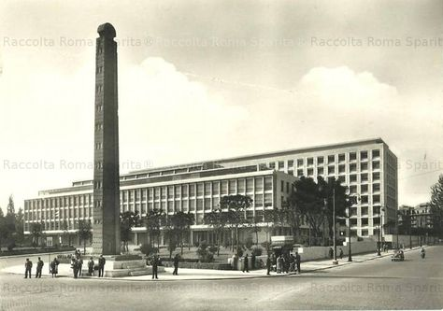
Le altre fonti: monumenti come fonti storiche
Monumenti non costruiti ma portati nel centro metropolitano
Es. Fare la storia della stele di Axum significa fare la storia della propaganda colonial, ma anche dei meccanismi di rimozione delle responsabilità coloniali

Slide 9
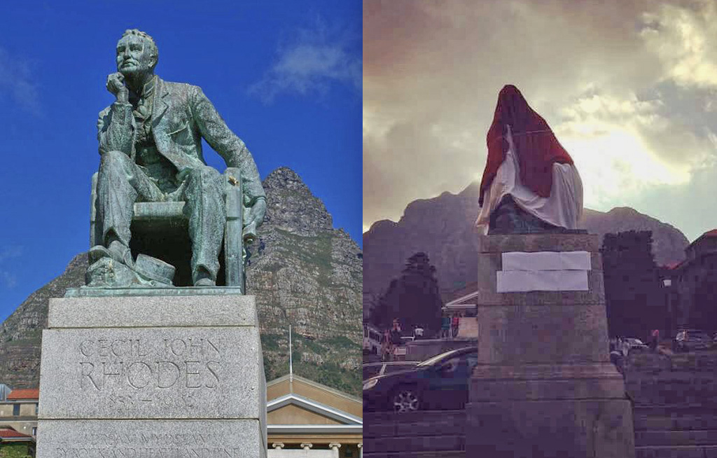
Le altre fonti: monumenti come fonti storiche
Monumenti contestati come simbolo dell’esigenza di un lavoro di risemantizzazione dello spazio pubblico e di ri-costruzione della memoria

Slide 10
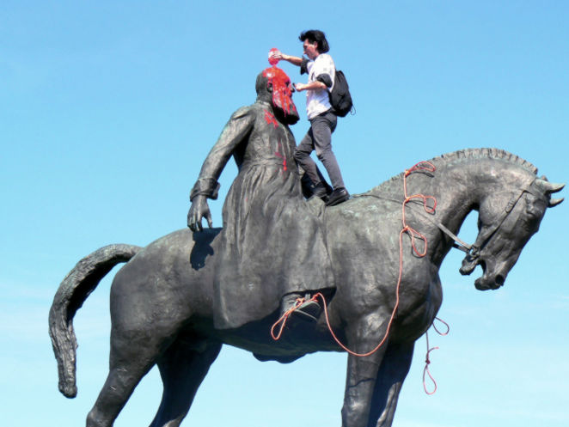
Le altre fonti: monumenti come fonti storiche
Monumenti contestati come simbolo dell’esigenza di un lavoro di ri-costruzione della memoria

